Slide 1
Муниципальное бюджетное дошкольное образовательное учреждение детский сада № 38 «Колобок» г. Туапсе Туапсинский муниципальный округ
Использование логопедического тренажёра
«Дельфа – 142.1» для коррекции звукопроизношения
у детей с ограниченными возможностями здоровья
учитель-логопед:
Жолобова Оксана Сергеевна

Slide 2
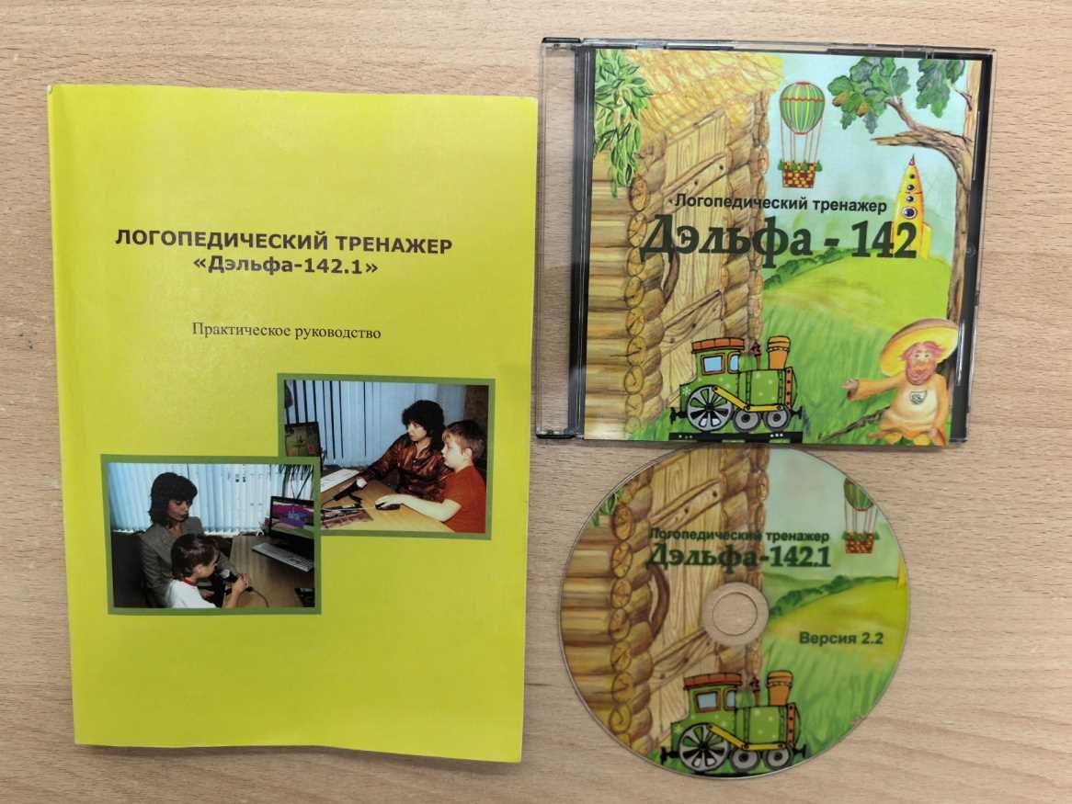
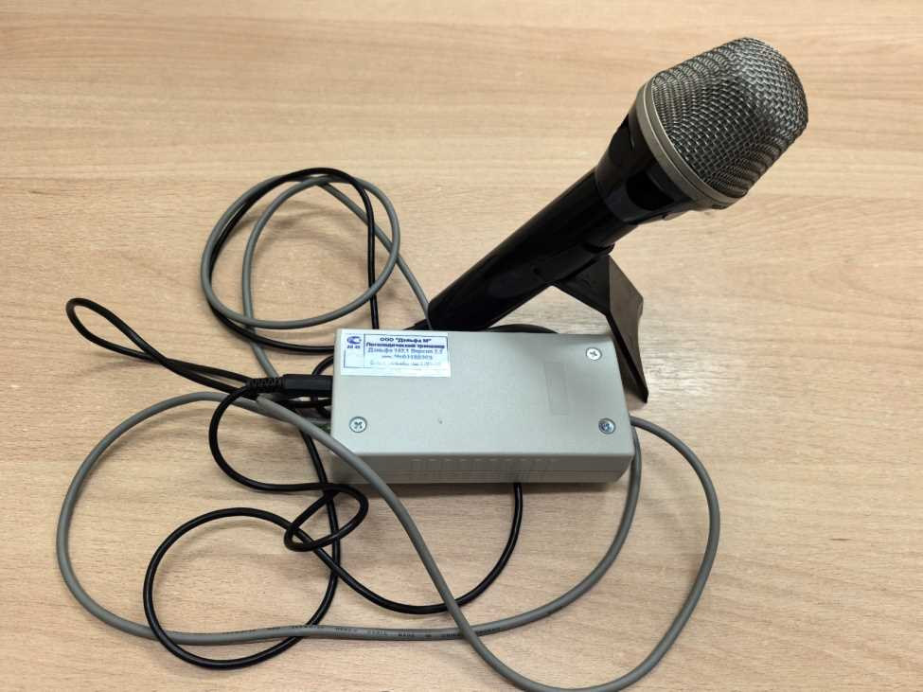
Комплект логопедического тренажера включает обучающую программу «Дэльфа-142.1» и дополнительное (обязательное) оборудование:
- электронный блок обработки сигнала;
- микрофон.

Slide 3
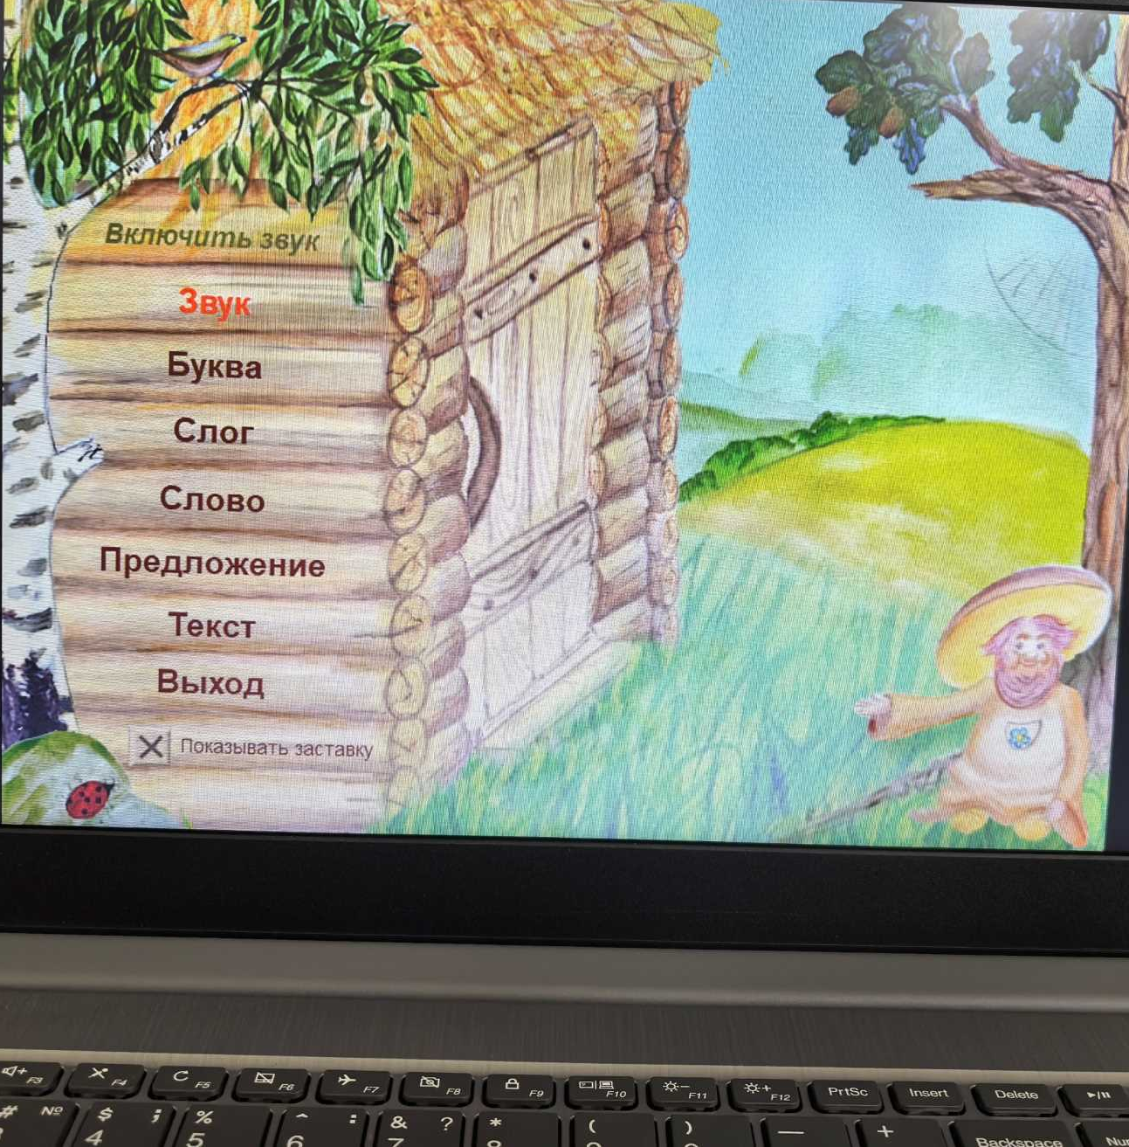
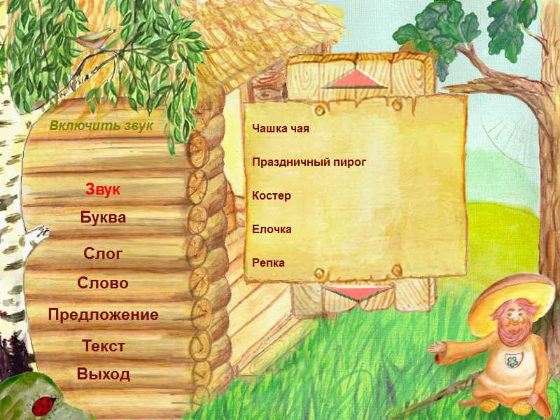
Экран Главного меню

Slide 4
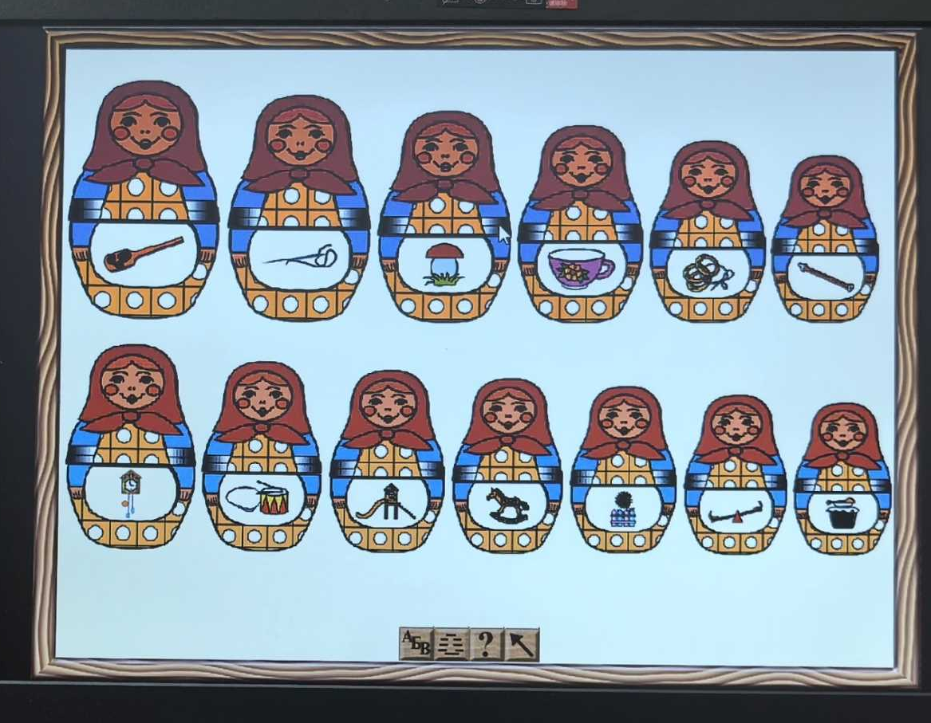
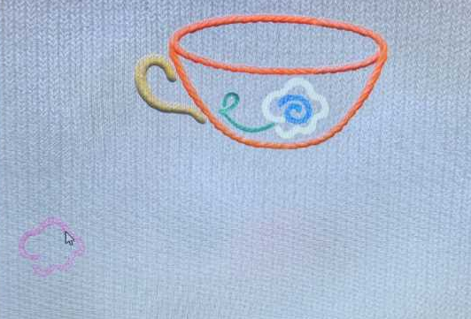
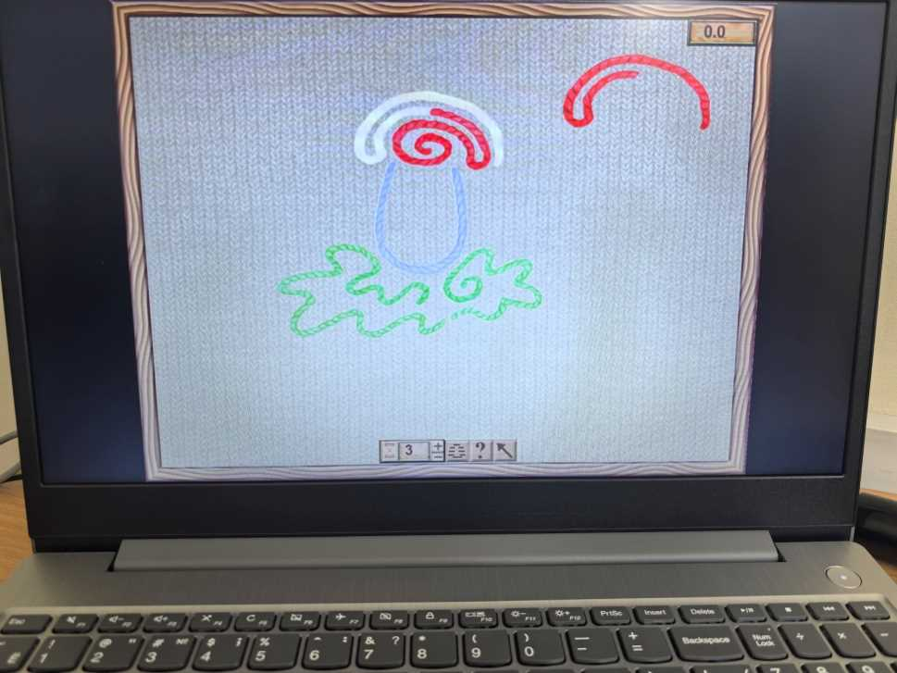
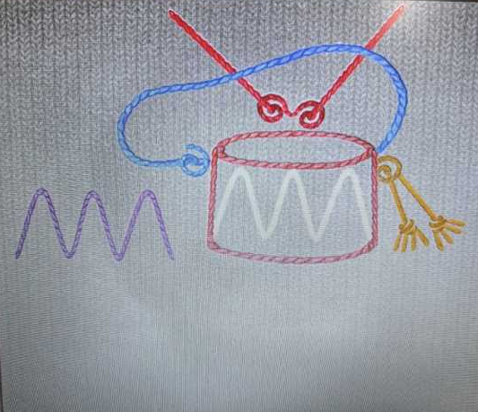
Артикуляционная гимнастика
Упражнение «Матрёшки», «Цветные ниточки»
упражнение позволяет диагностировать умение ребёнка выполнять, а затем отрабатывать те или иные артикуляционные упражнения на статичные позы языка, губ, их динамические движения и дифференцированные движения органов артикуляции с помощью 18 упражнений и их комбинаций

Slide 5
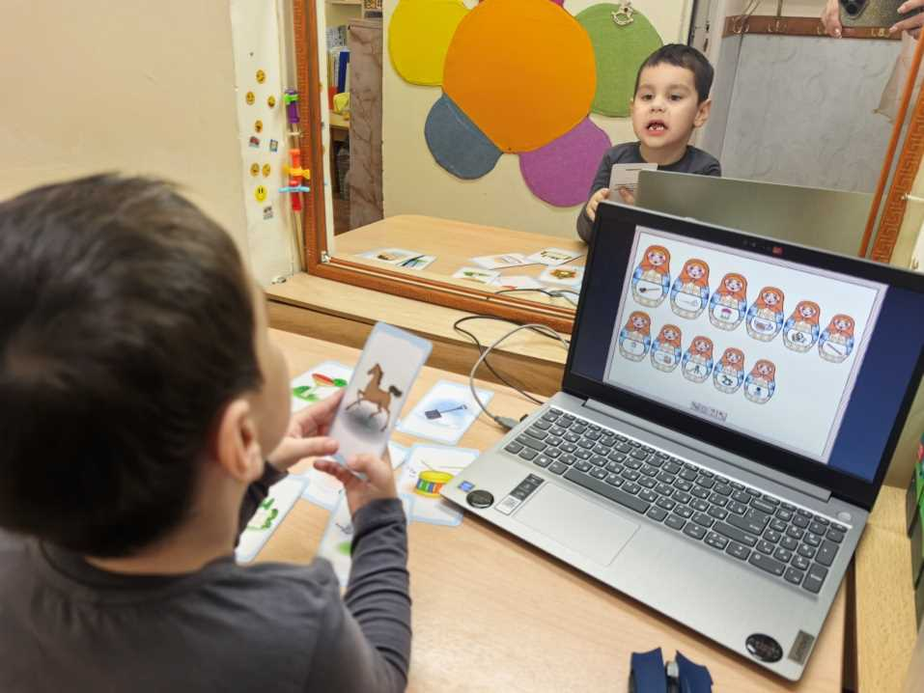
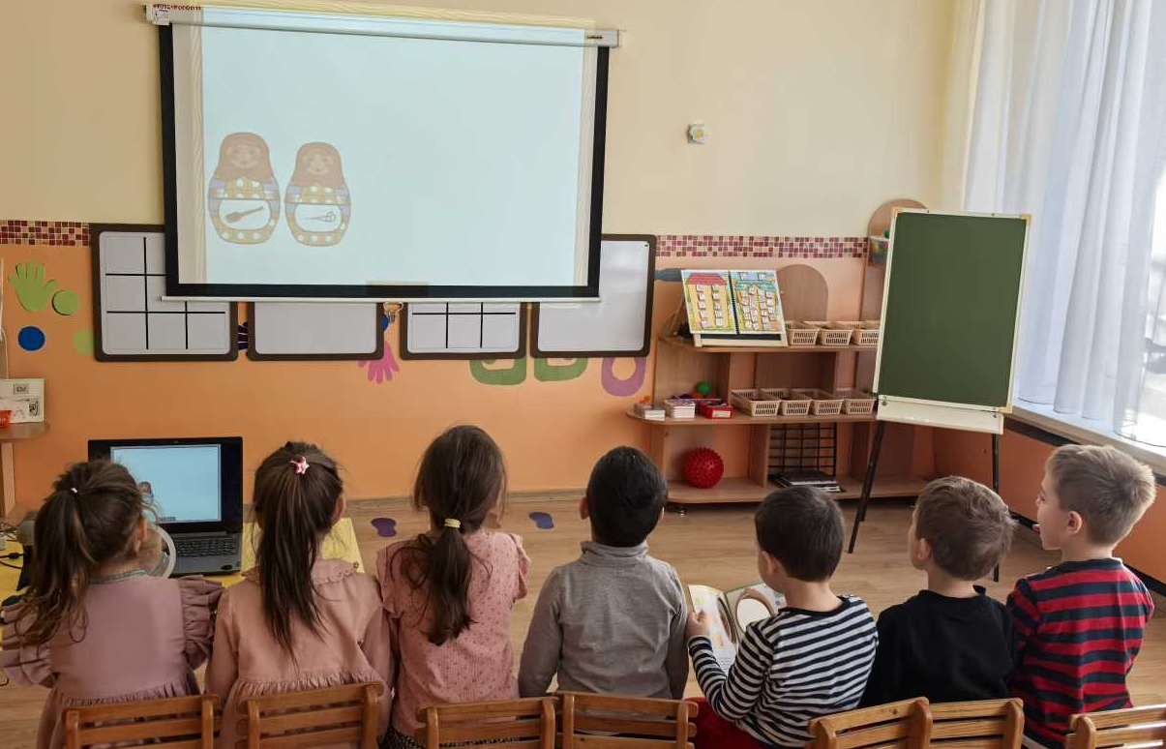
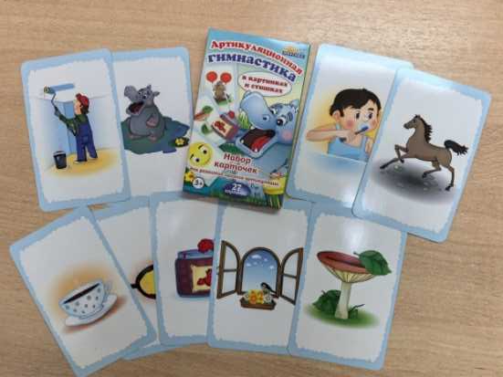
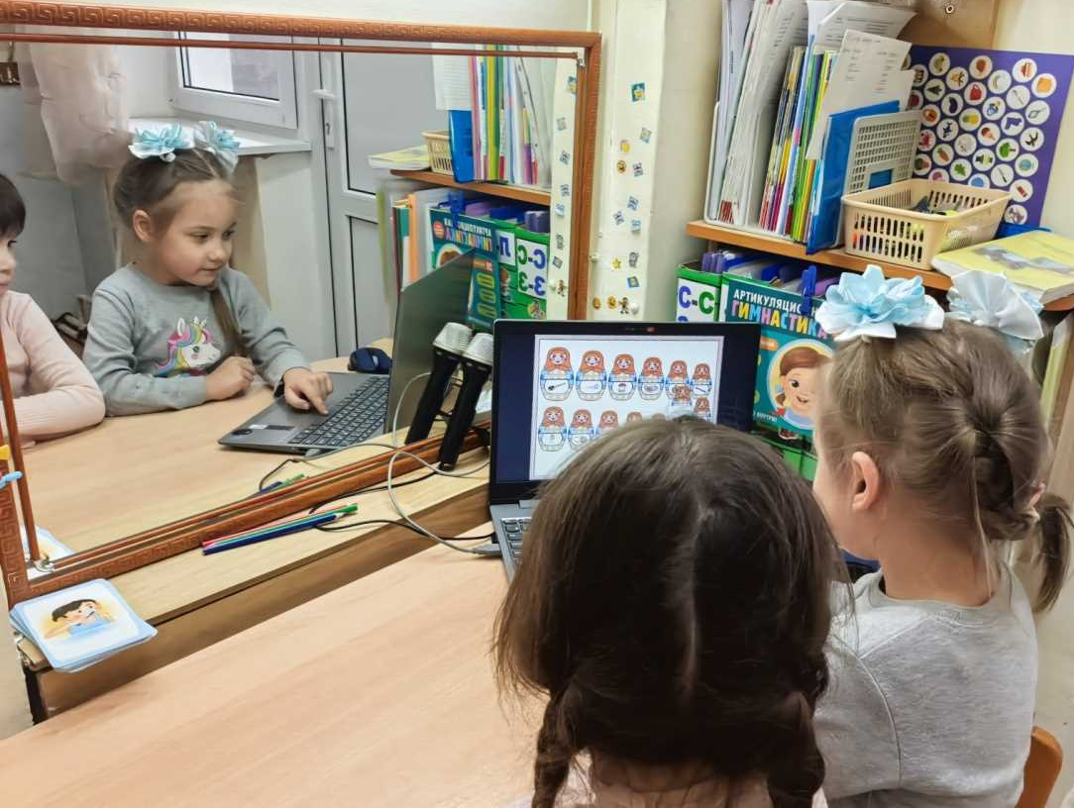
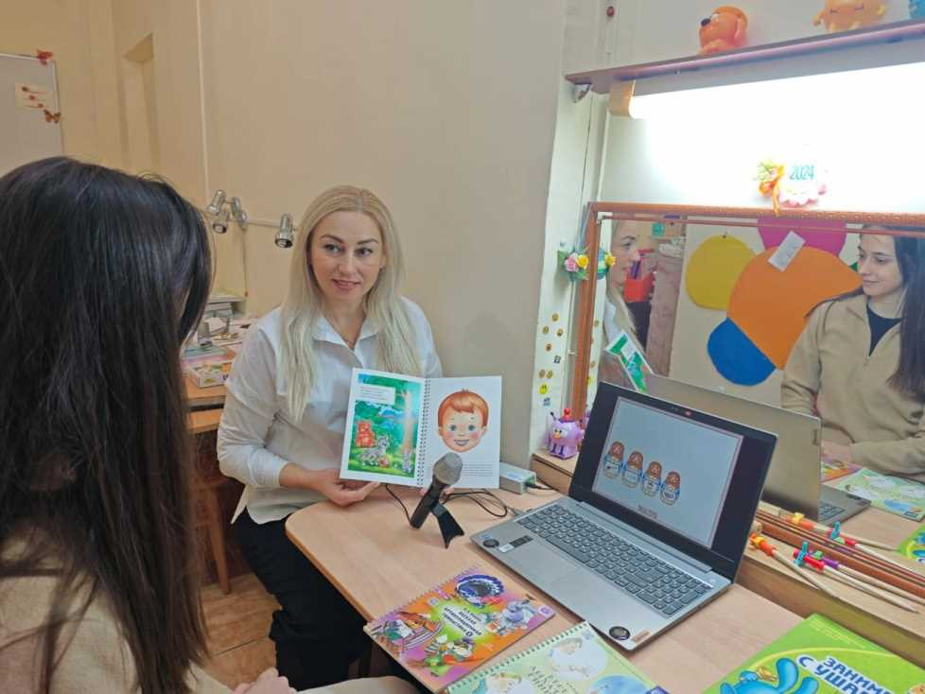

Slide 6
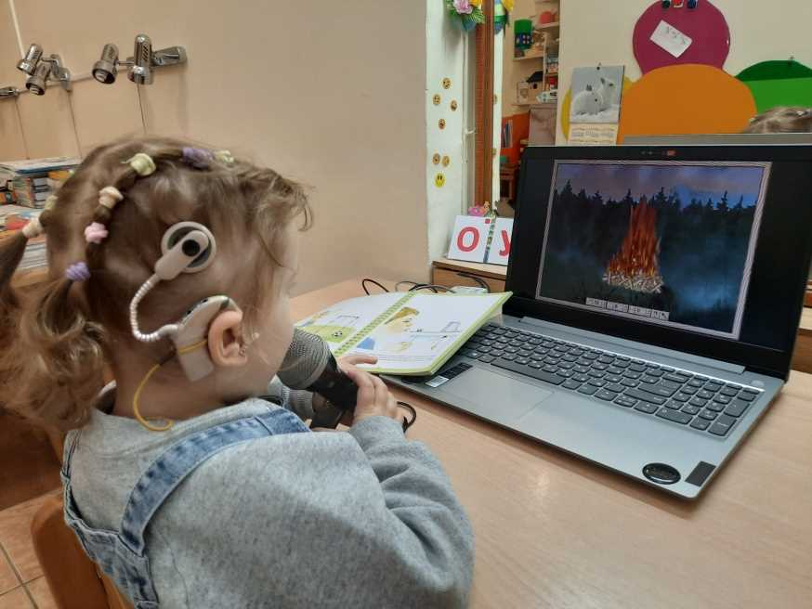
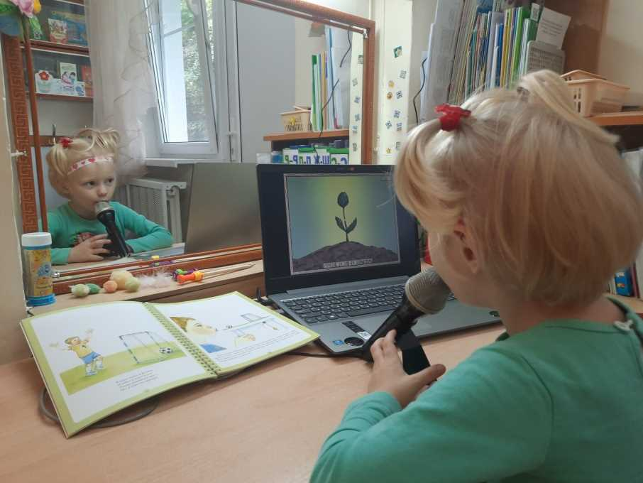
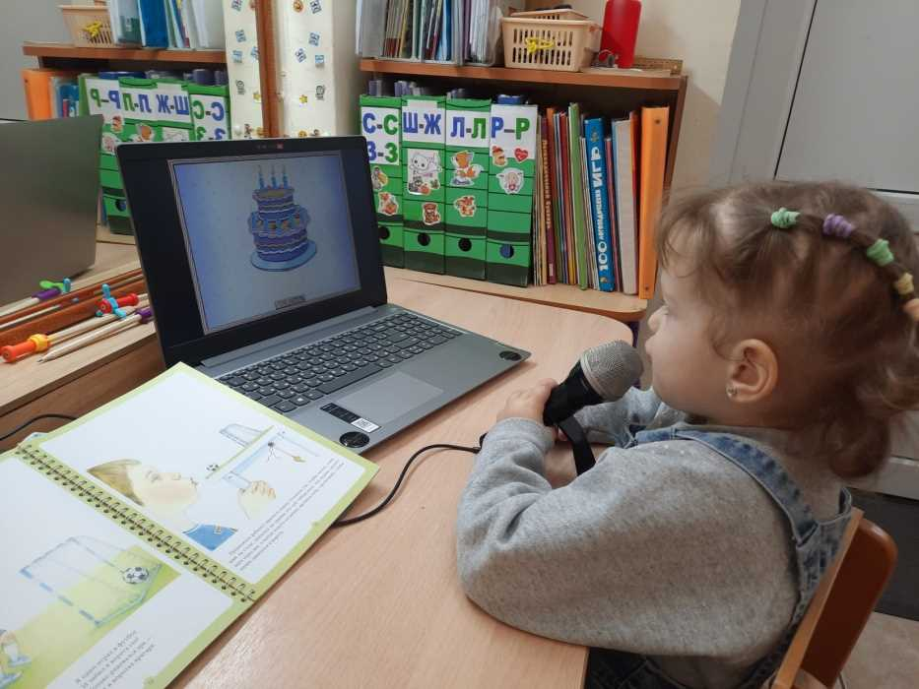
Коррекция речевого дыхания, плавности и длительности выдоха

Slide 7
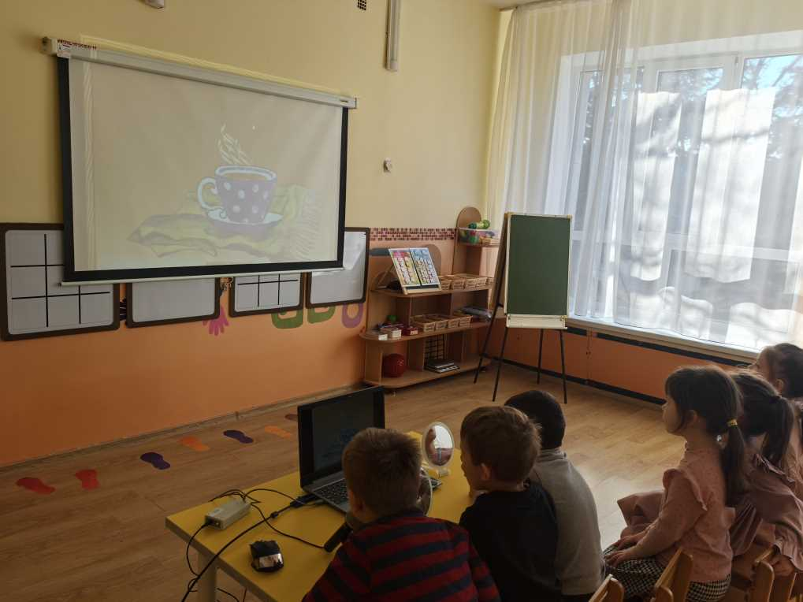
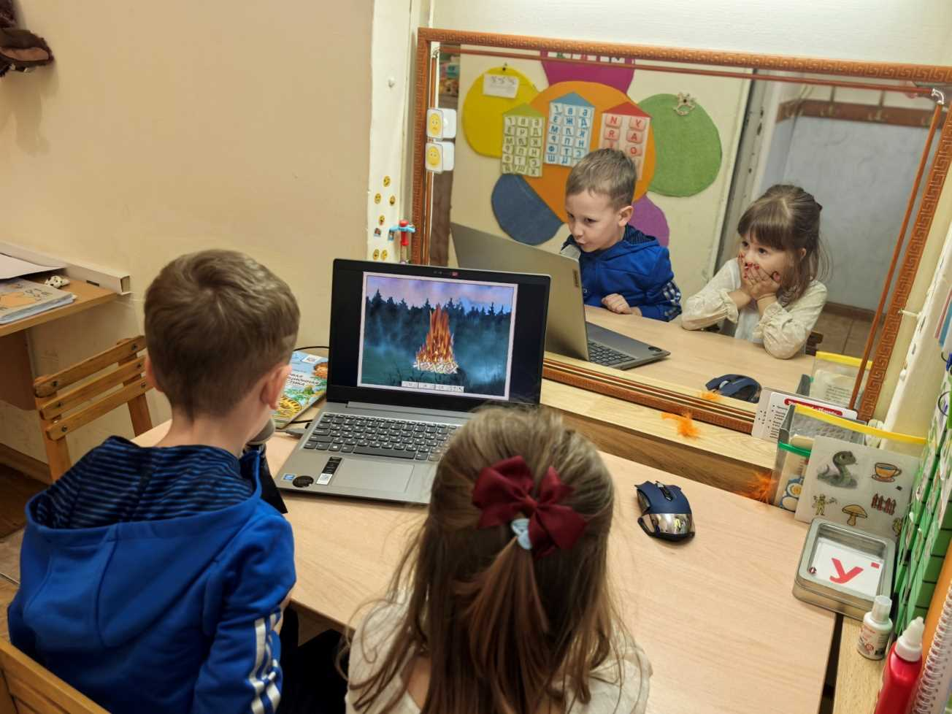
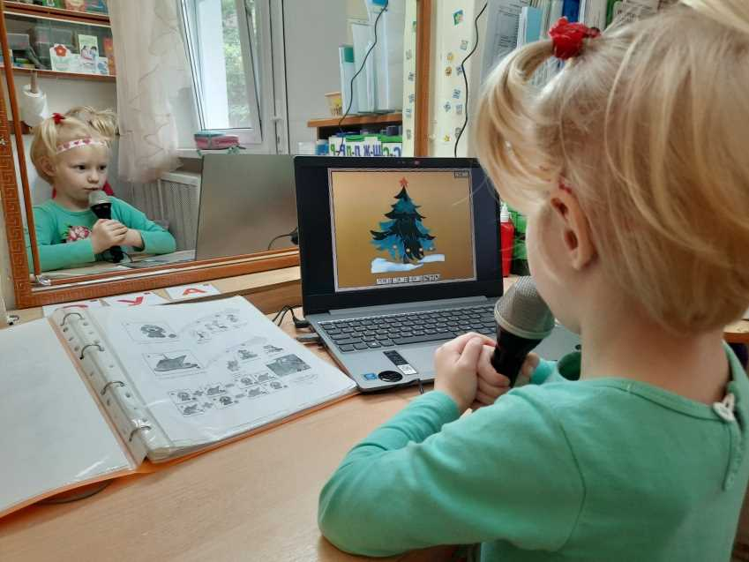

Slide 8
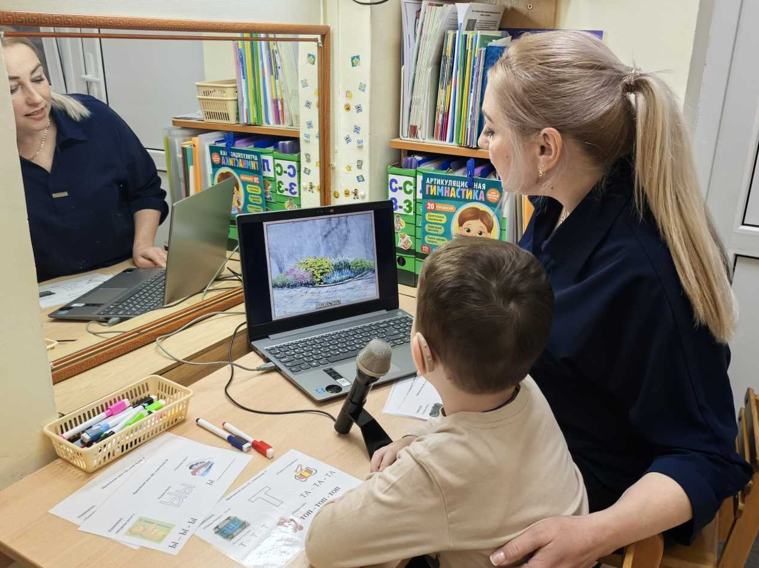
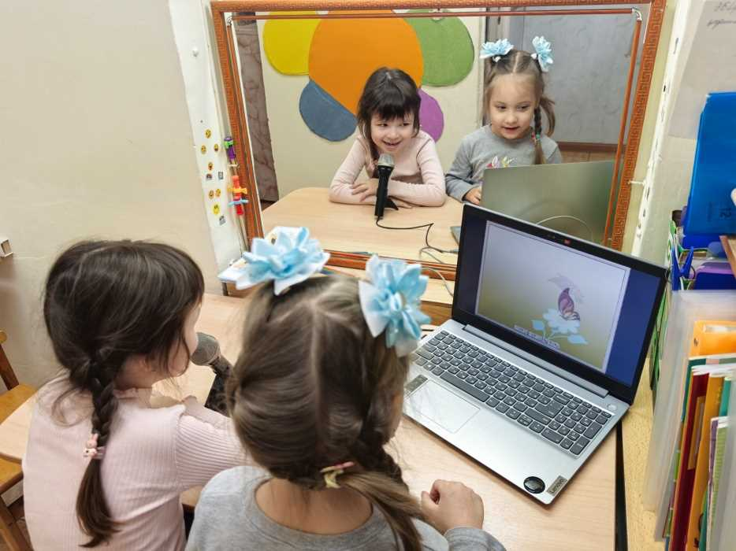
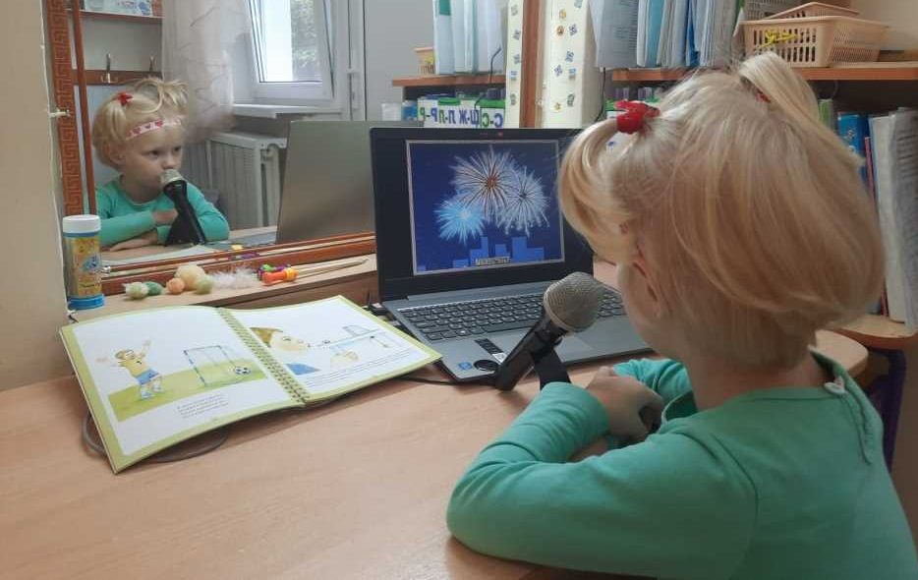
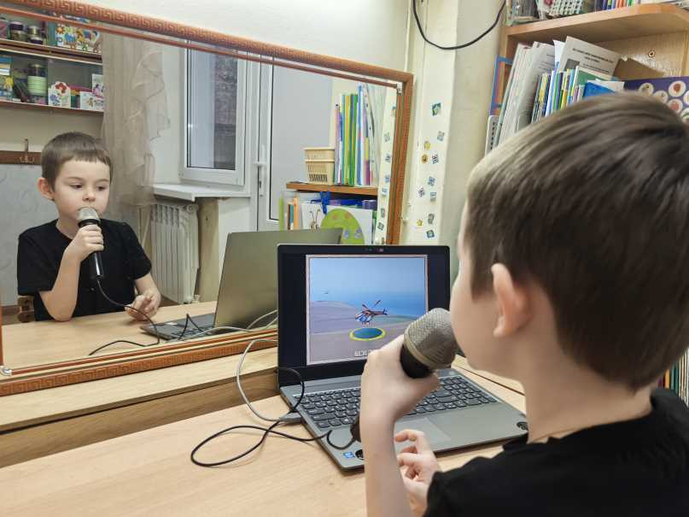
Коррекции звукопроизношения гласных и звонких согласных звуков

Slide 9
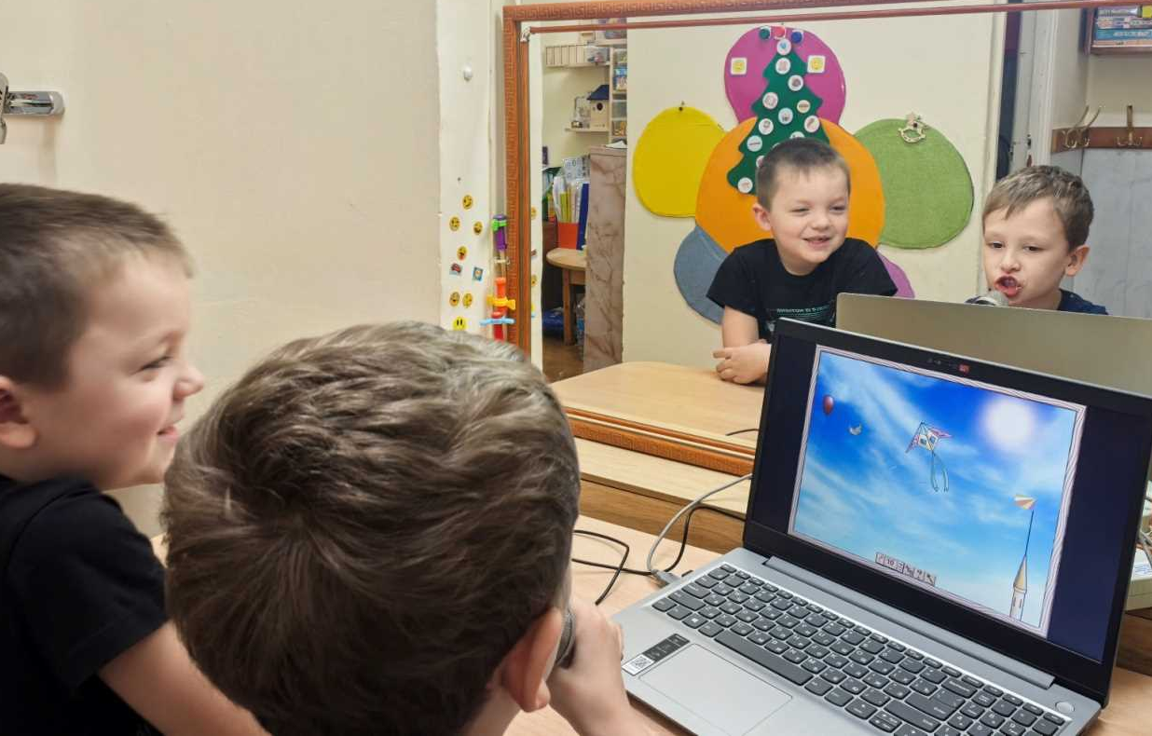
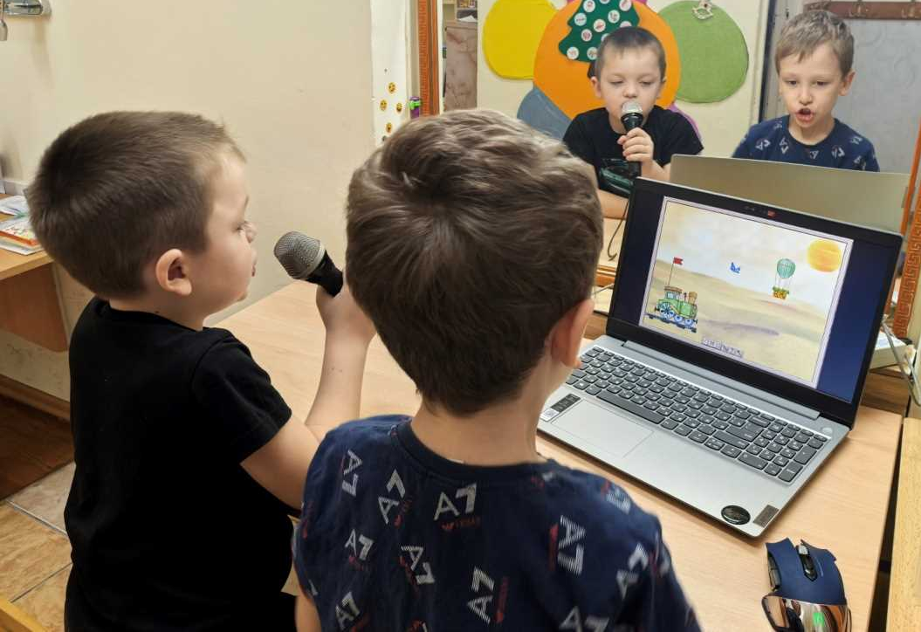
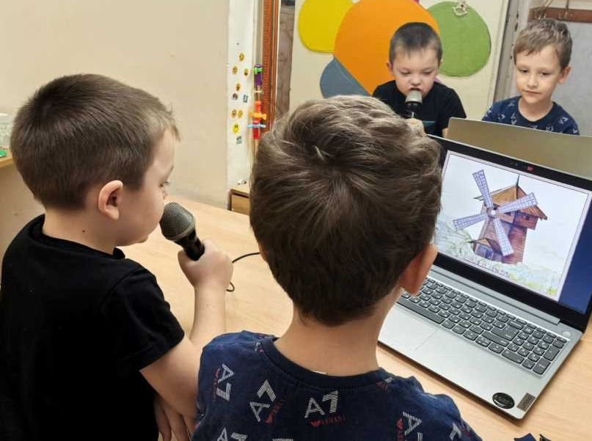
Коррекция и дифференциация свистящих и шипящих звуков

Slide 10
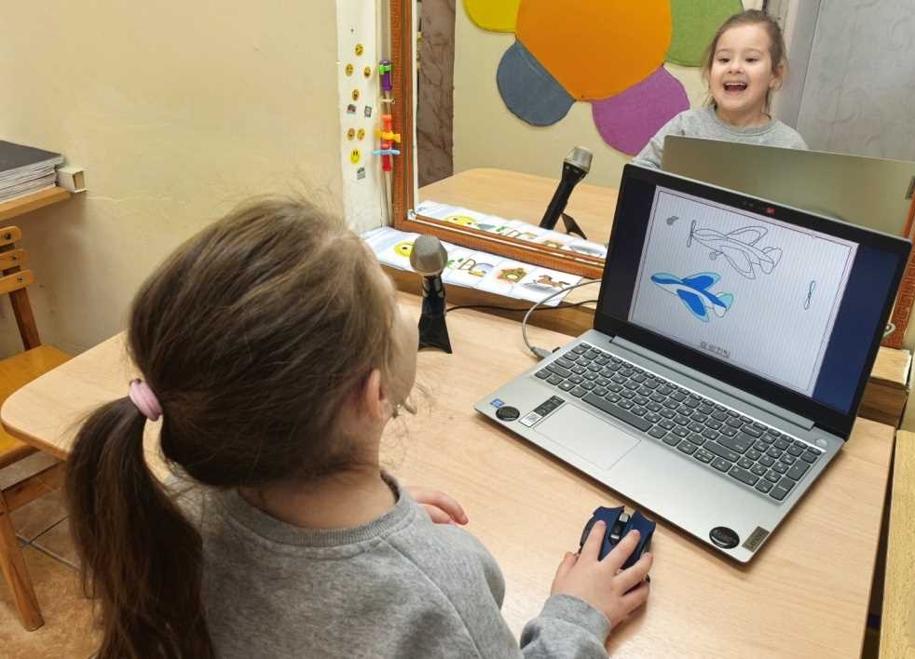
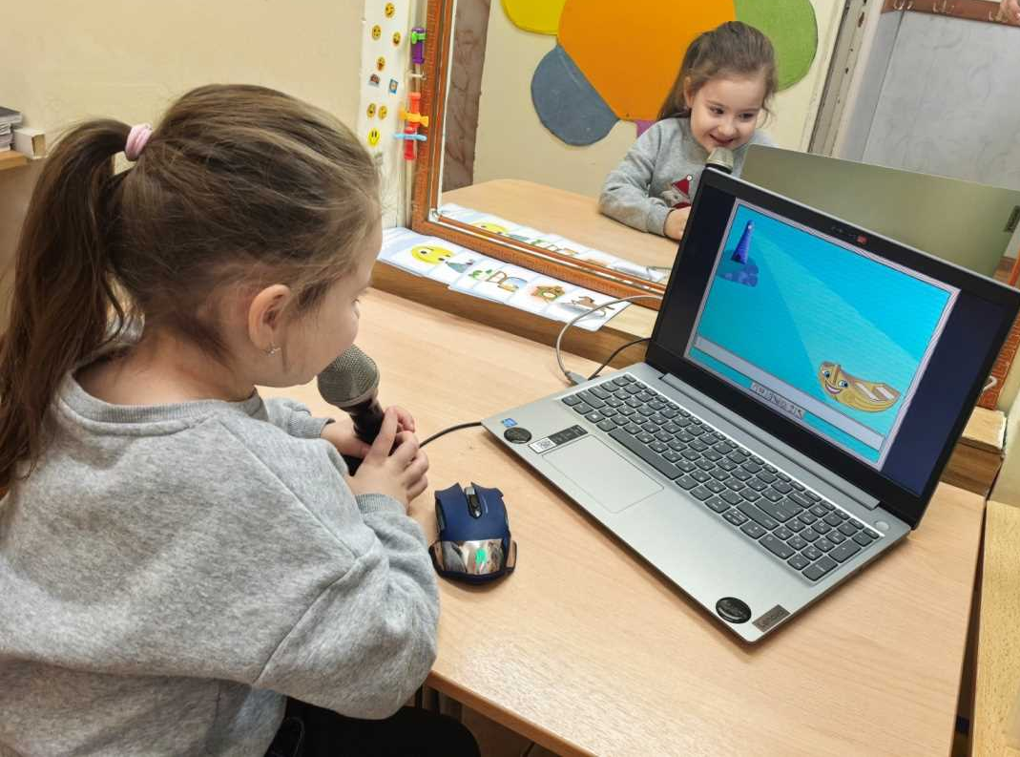
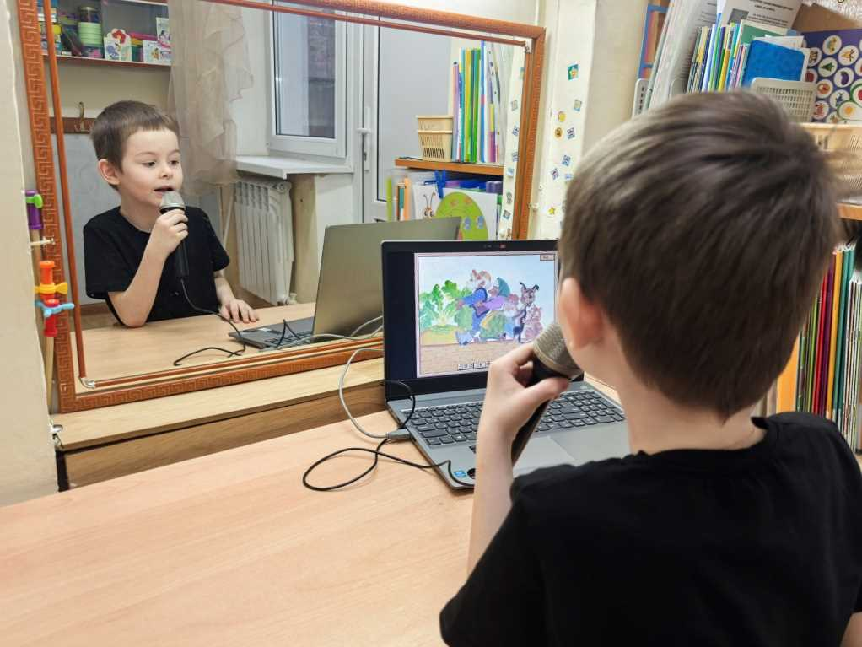
Постановка и автоматизация сонорных звуков

Slide 11
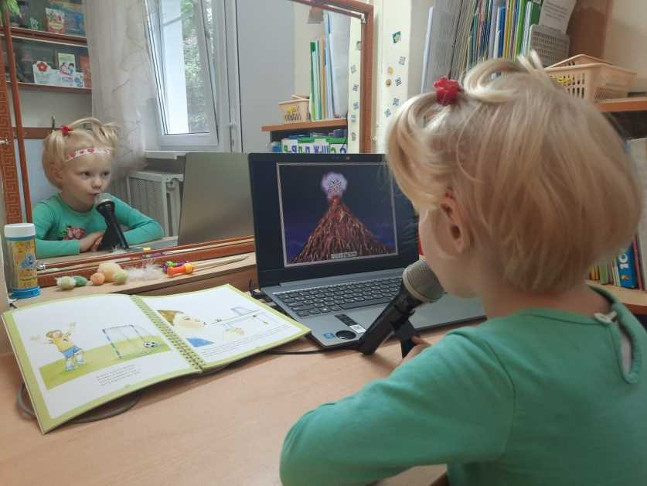
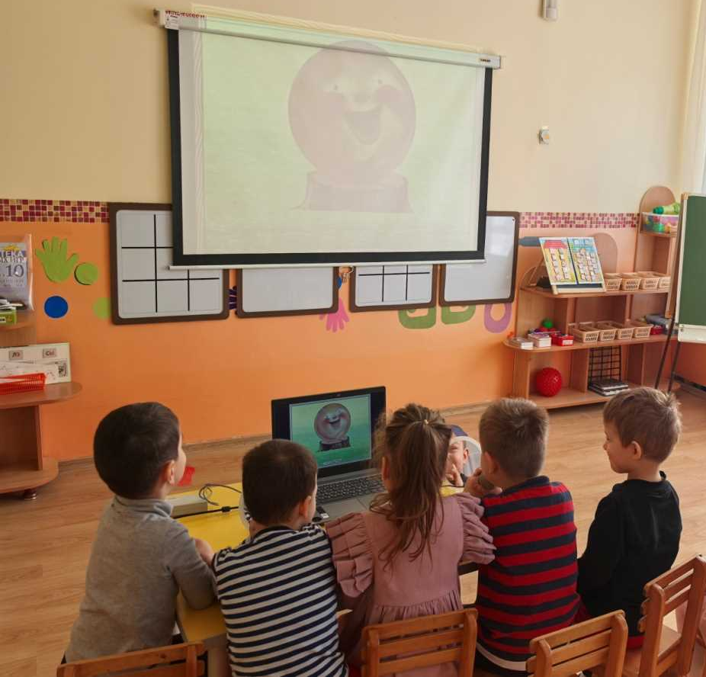
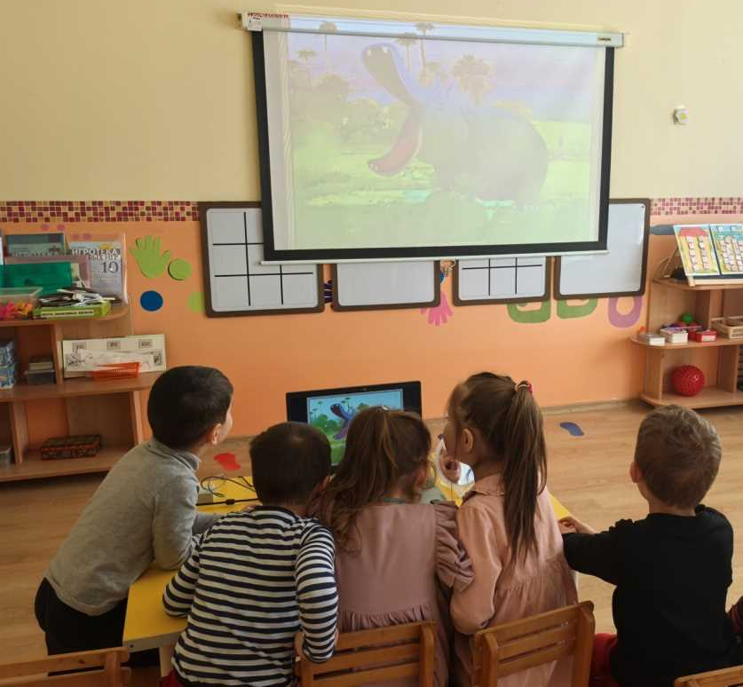
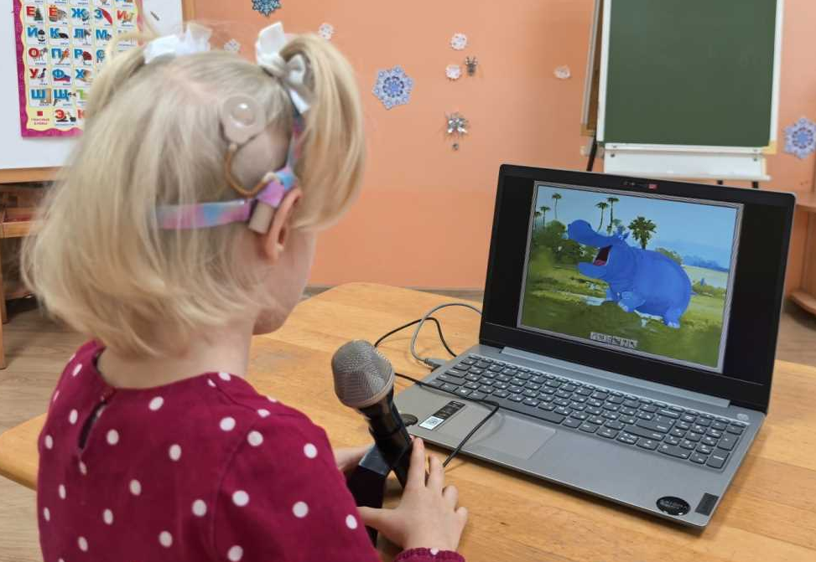
Работа над силой голоса (понятия громко – тихо)

Slide 12
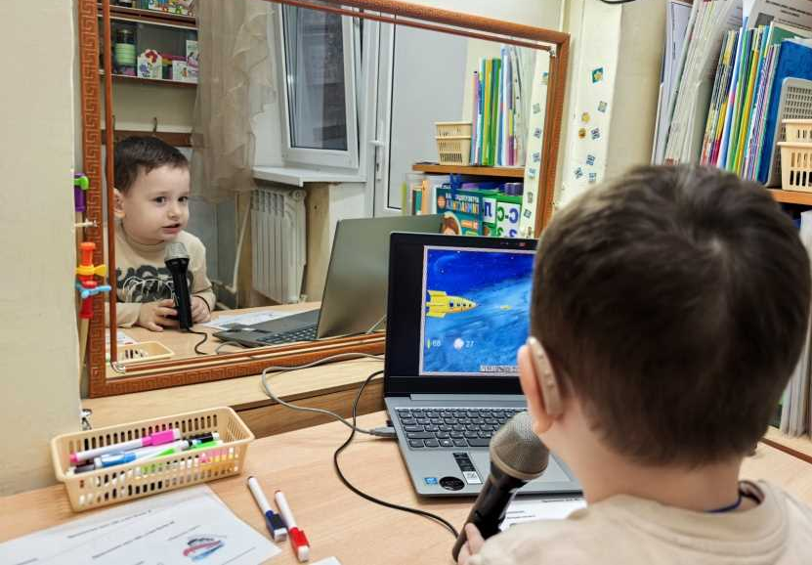
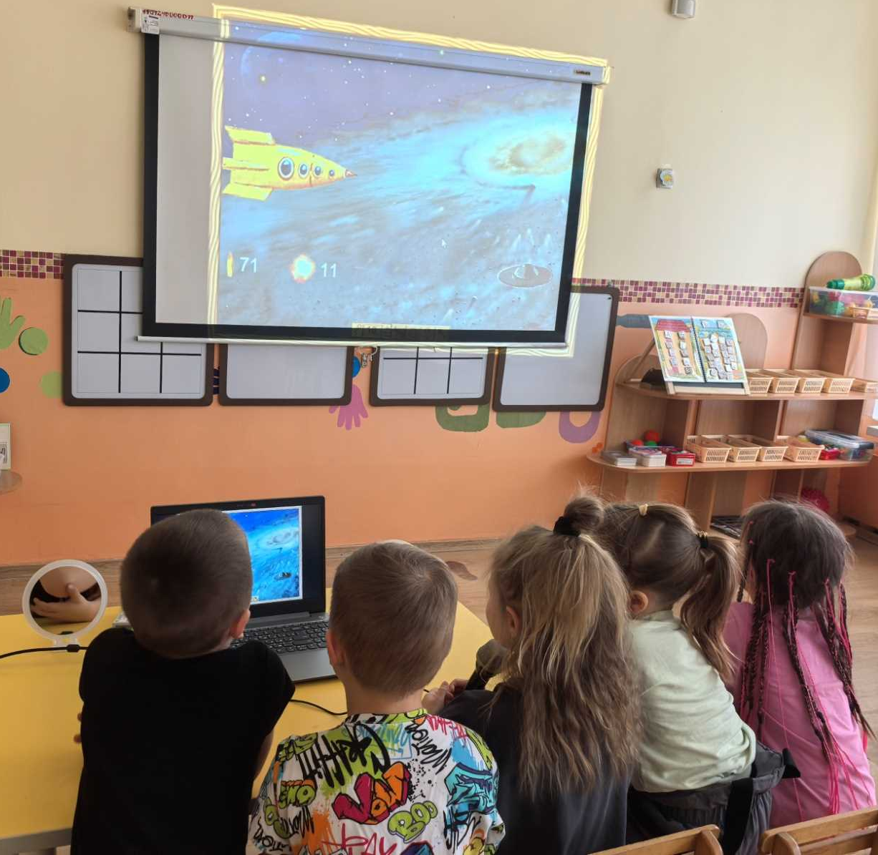
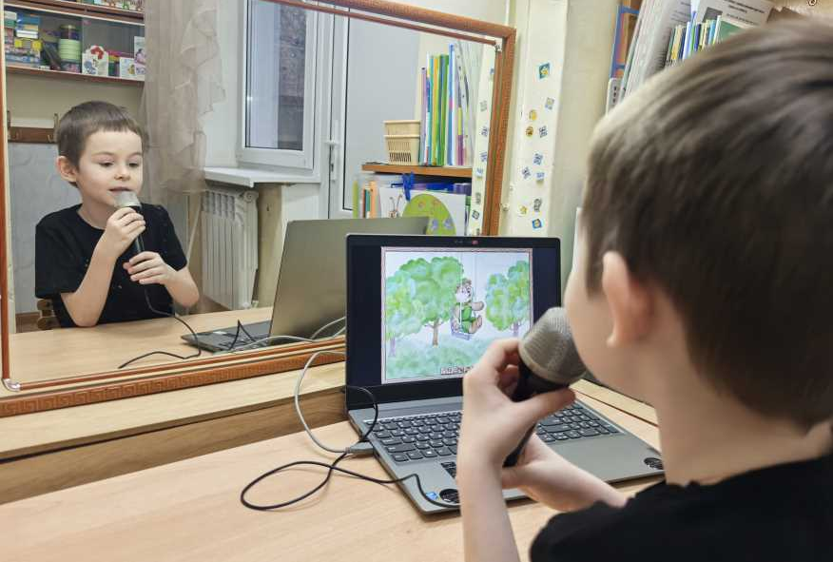
Автоматизация отдельных звуков, слогов и односложных слов

Slide 13
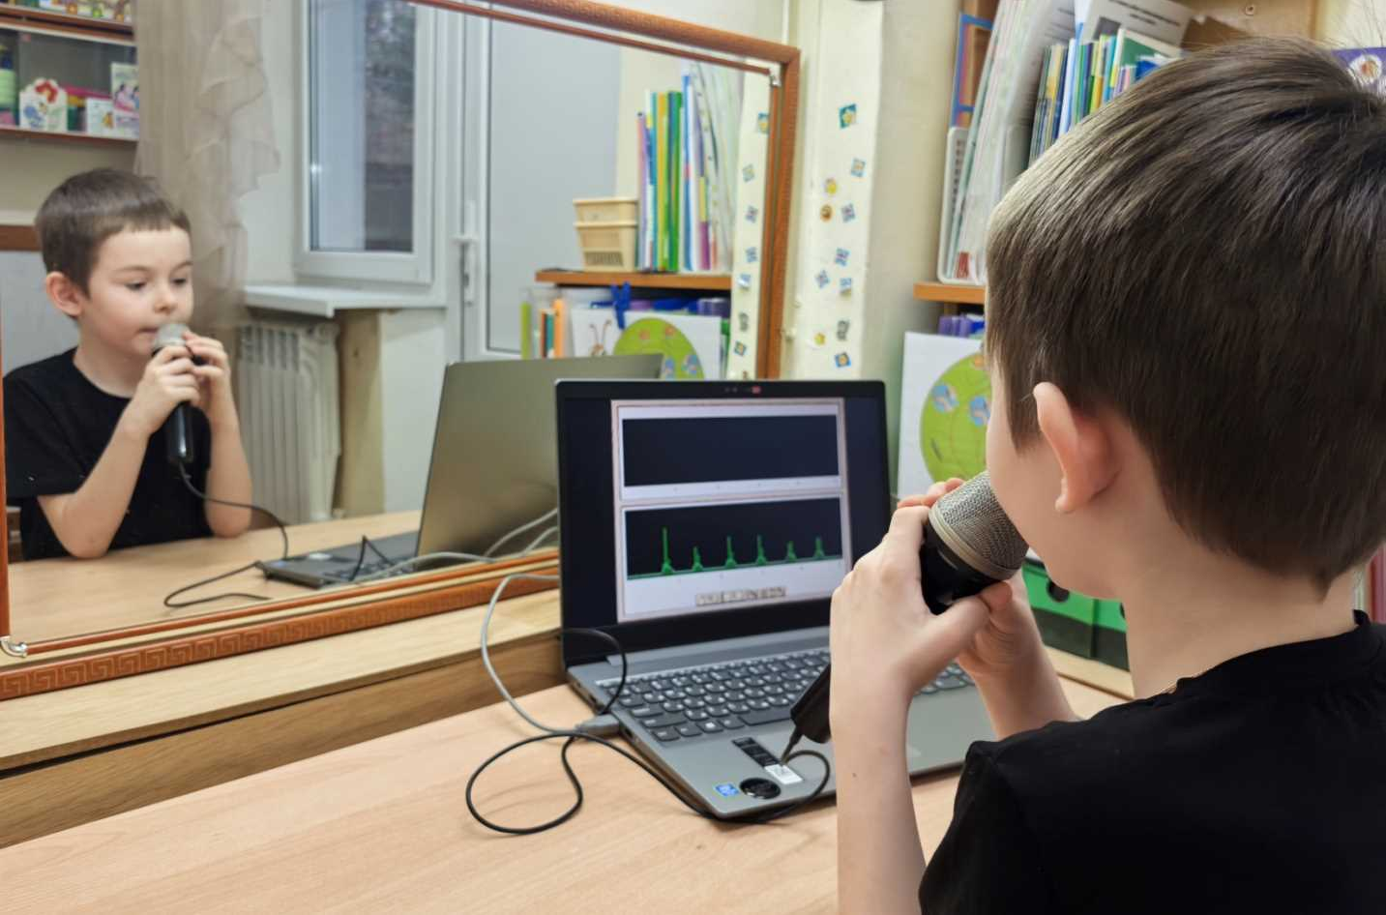
Отработка правильной артикуляции звуков, слогов и слов, которые можно произнести кратко и протяжно

Slide 14
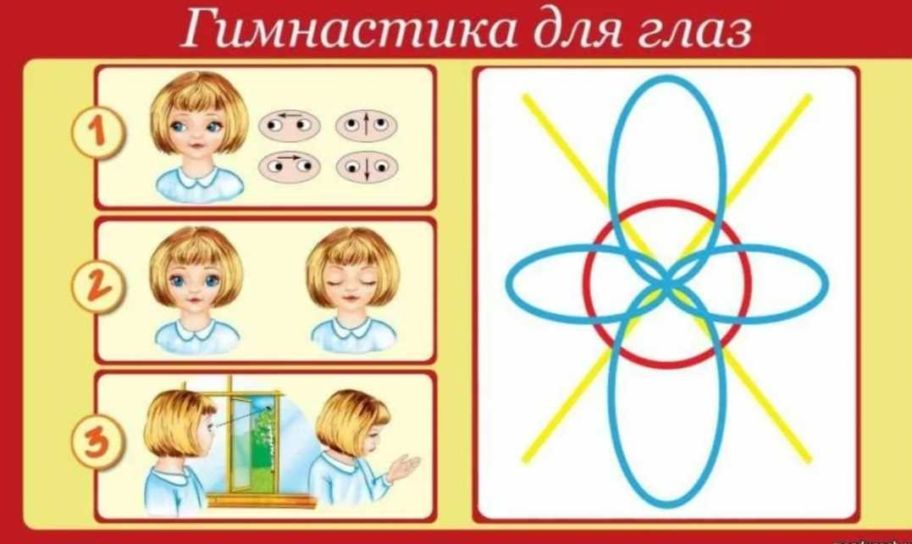
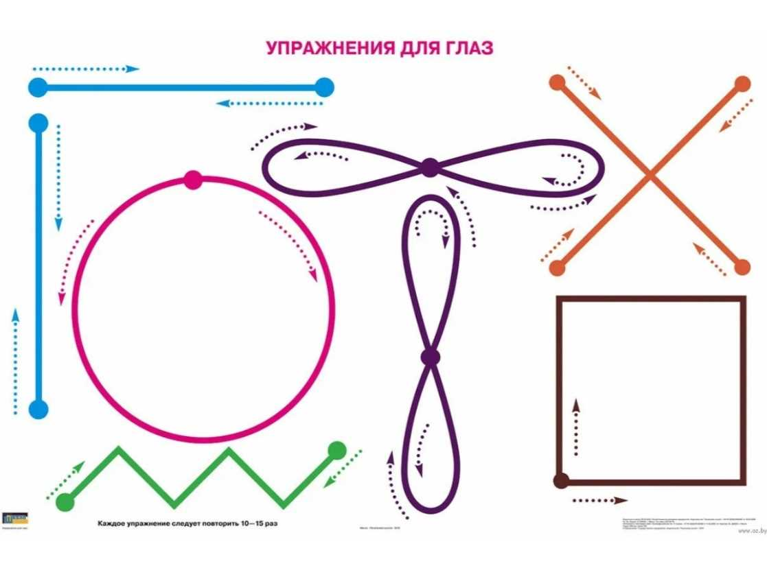
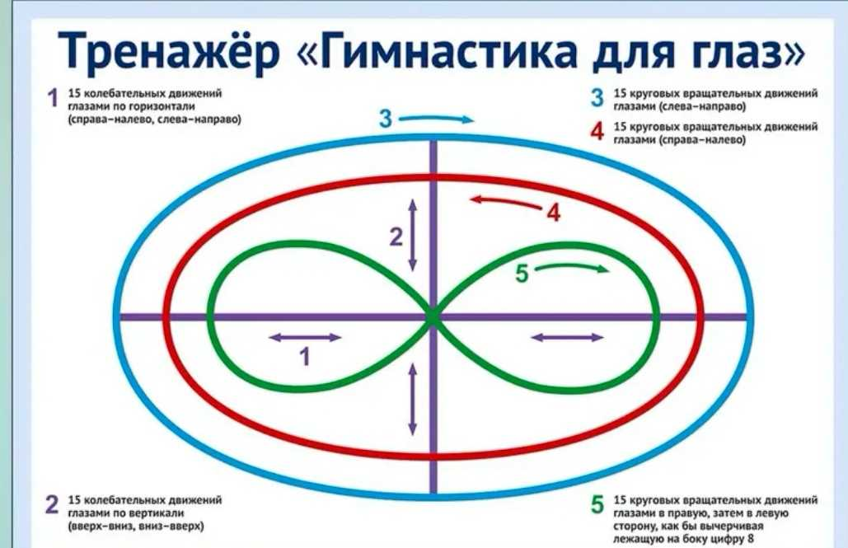
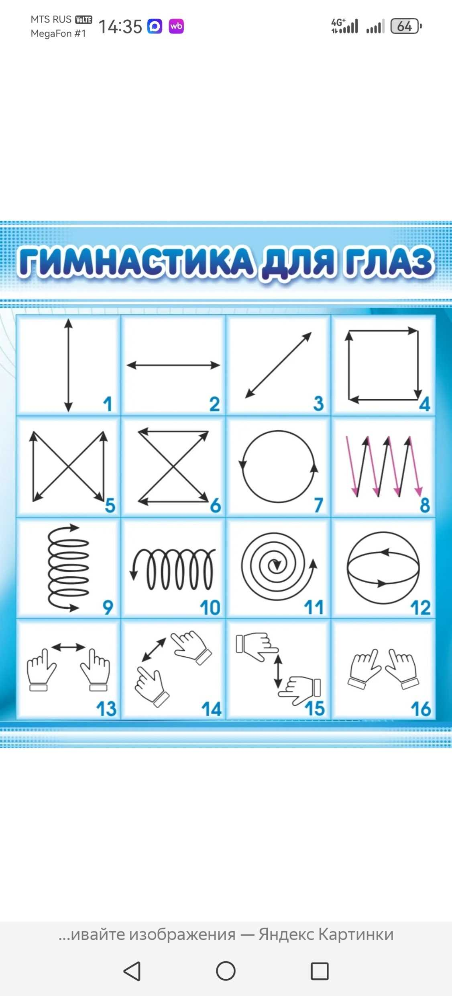

Slide 15
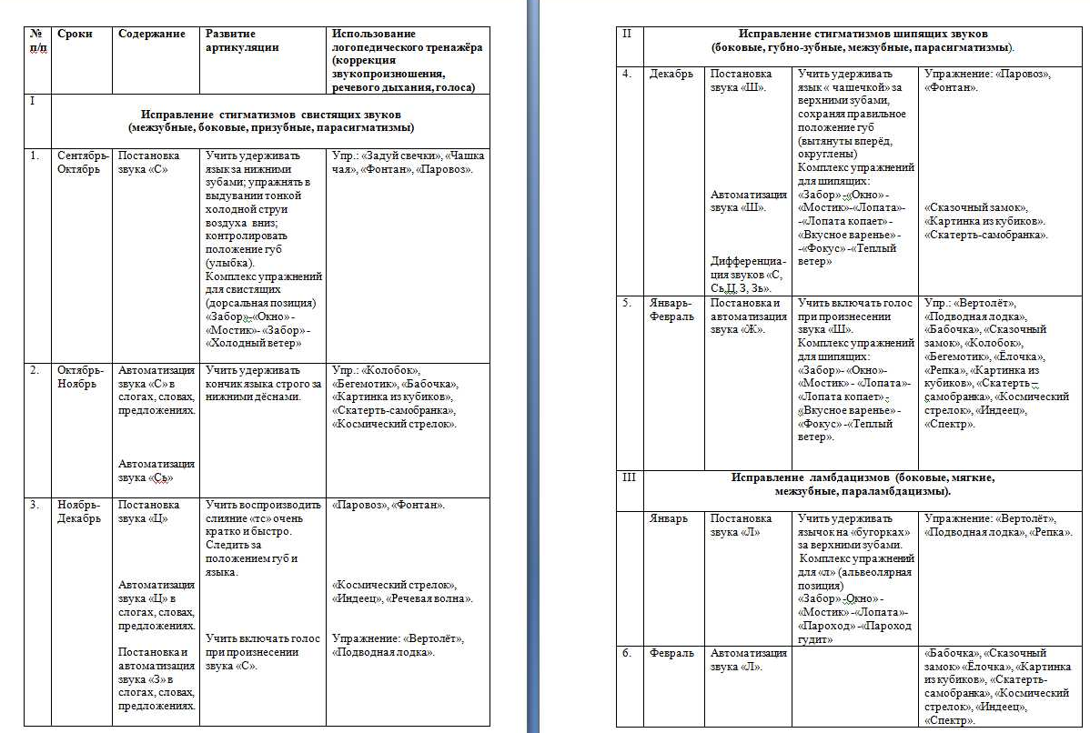
Планирование индивидуальной (подгрупповой) коррекционно-развивающей работы по коррекции звукопроизношения у детей с нарушениями речи с использование логопедического тренажёра «Дэльфа-142.1»

Slide 16
Благодарю за внимание!

